Slide 1
PDI : Librairie intelligente
Liguori Quentin
Radolanirina Yaël

Slide 2
Sommaire
Présentation générale du projet
Conception technique :
  site web
  généralités sur la suggestion
  algorithme de suggestion :
Déroulement du projet
Conclusion

Slide 3
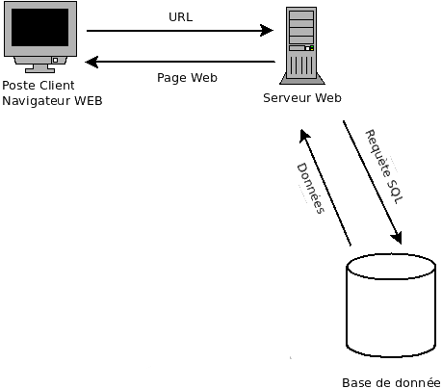
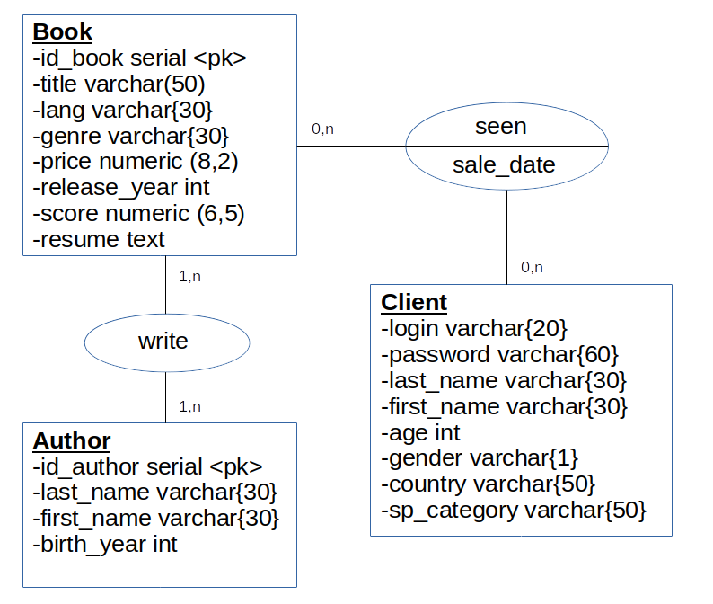
Présentation générale du projet
Bibliothèque intelligente
  site web en 3-tiers
Base de données
  5 tables : clients, livres et auteurs
Suggestion personnalisée et évolutive

Slide 4
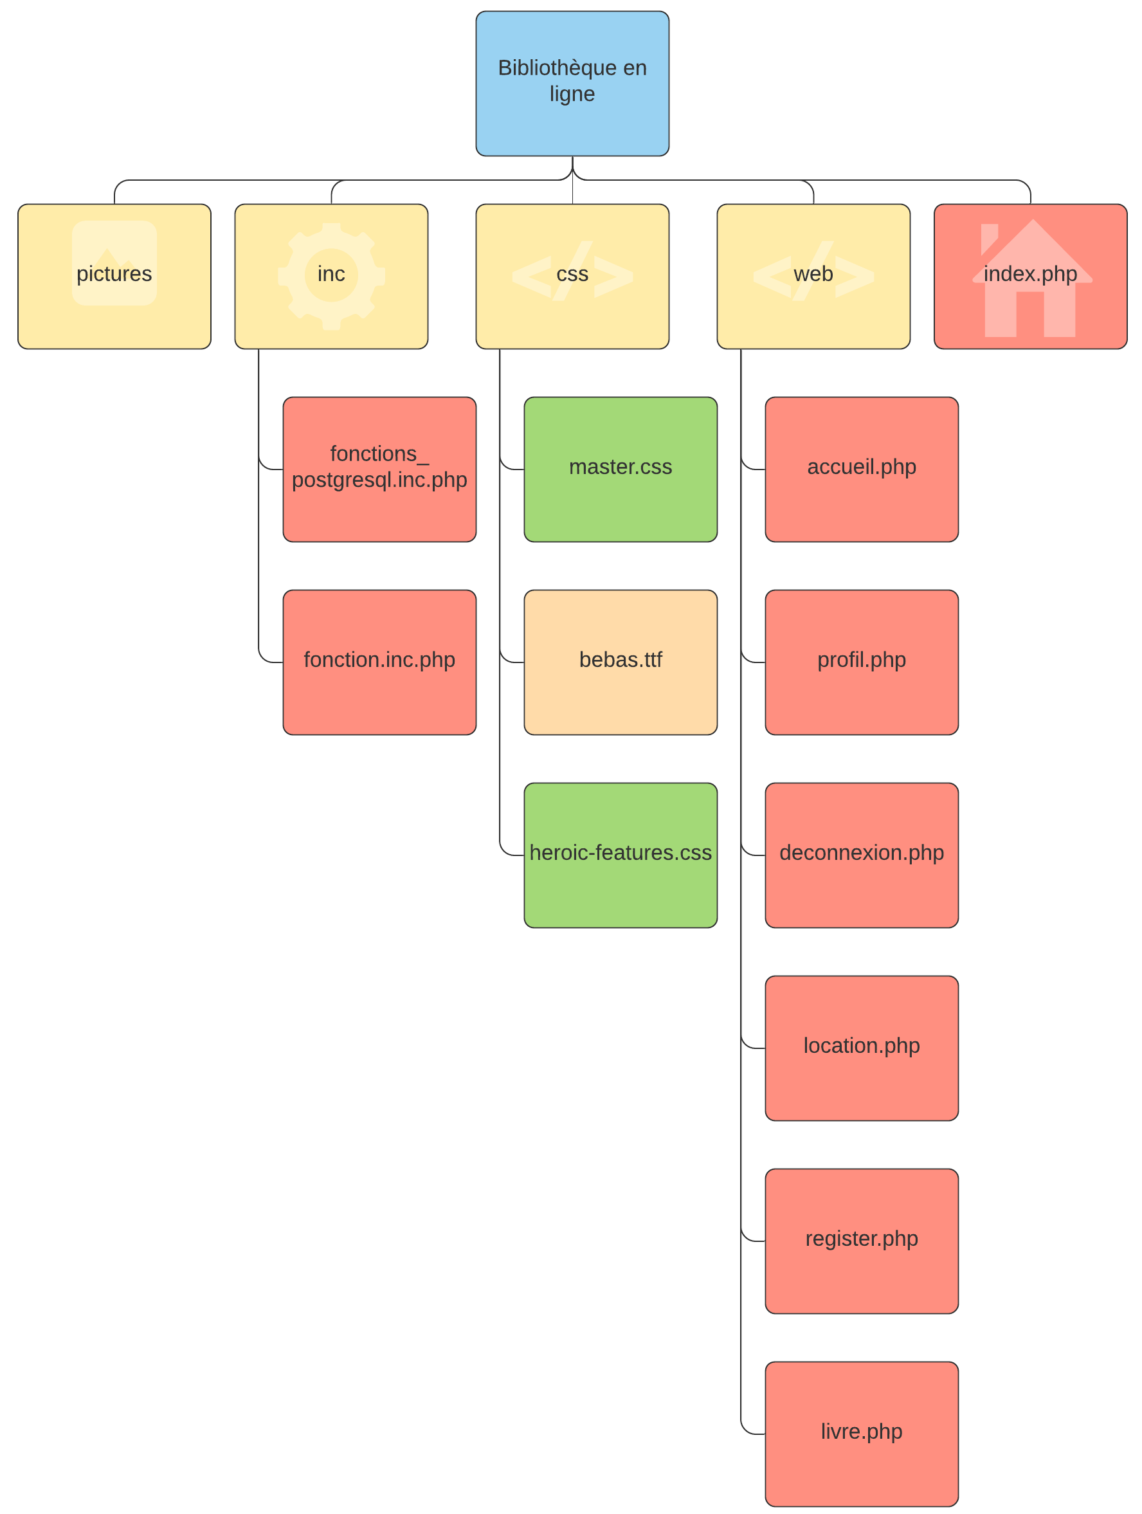
Conception technique : site web
Connexion
  Requête SELECT
  password_hash() et password_verify()
Achat d’un livre
  INSERT
  Page PHP
    Crée la relation avec l’attribut sale_date spécifié
    Redirection vers le profil

Slide 5
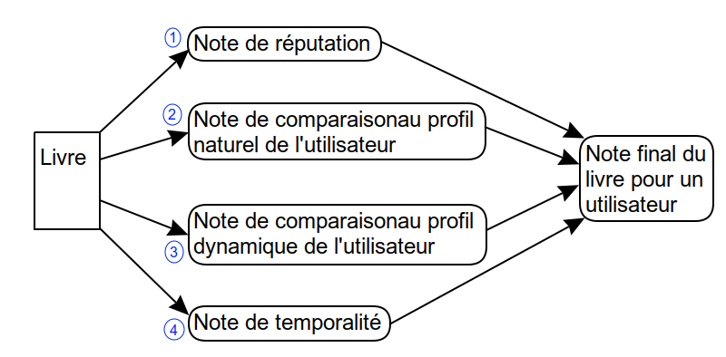
Conception technique : généralités sur la suggestion

Slide 6
Conception technique : algorithme de suggestion
Diviser pour mieux régner → 4 fonctions
  book_fame()
  book_user_nat()
  book_user_dyn()
  book_temp()
En sortie : 5 meilleurs livres
  dans un array
  trié du plus au moins recommandé
Répartition des points
  réputation < temporalité < profil naturel < profil dynamique

Slide 7
Conception technique : algorithme de suggestion
book_fame()
  SELECT du nombre de vente de l’auteur
  (Note utilisateur + nombre de vente de l’auteur) / 2
book_user_nat()
  Pays de résidence / langue d’écriture du livre
  genre du livre / le sexe de l'utilisateur
  l’année de sortie du livre / l'âge de l'utilisateur (intervalle de 41 ans)
  prix du livre / catégorie socio-professionnelle de l'utilisateur
book_user_nat()
  le prix du livre ne dépasse pas la dépense maximale de l'utilisateur
  l'auteur, le genre et/ou l'année de parution soient représentatif de l'historique d'achat de l'utilisateur
  le livre est une des œuvres consultées par l'utilisateur
  le livre est présent dans l'historique d'achat des profils similaires à celui de l'utilisateur
book_temp()
  Tendance : 5 livres les plus vendus du mois
  Période : favorise des genres en fonction du mois

Slide 8
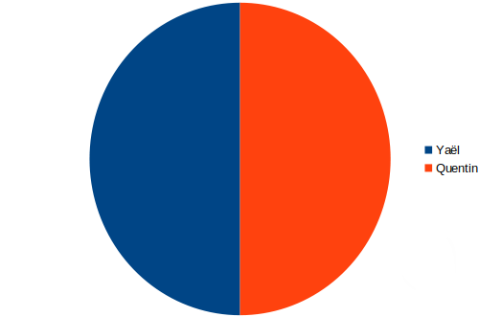
Déroulement du projet

Slide 9
Conclusion
Réussites
  Système de suggestion
  Recherche de livres
Améliorations
  Couvertures des livres
  Enrichissement des critères du calcul de la suggestion

